Slide 1
ỨNG DỤNG CÁC THUẬT TOÁN
CÂY QUYẾT ĐỊNH TRONG WEKA
SINH VIÊN THỰC HIỆN:
15520499 – Nguyễn Hữu My
14520258 – Bùi Anh Hào
15520896 - Nguyễn Phúc Tín
14520168 - Đoàn Văn Đoàn

Slide 2
DỮ LIỆU ĐƯỢC SỬ DỤNG
Dữ liệu được sử dụng trong đề tài này là về 120 years of Olympic history: athletes and results. Đây là một số dữ liệu lịch sử về thế vận hội Olympic hiện đại với tất cả các môn thể thao từ Athens 1896 cho tới Rio 2016 của các vận động viên ở các lứa tuổi khác nhau đến từ những quốc gia khác nhau.
ID: id của vận động viên
Name: Tên của vận động viên
Sex: Giới tính
Age: Tuổi
Height: Chiều cao
Weight: Cân nặng
Team: Tên đội tham gia
NOC: 3 chữ cái viết tắt tên quốc gia
Games: Năm và mùa tổ chức
Year: Năm tổ chức
Season: Mùa được tổ chức
City: Thành phố nơi được tổ chức
Sport: Môn thể thao
Event: Chi tiết về môn thể thao
Medal: Thành tích đạt được

Slide 3
TIỀN XỬ LÝ DỮ LIỆU
Chọn thuộc tính cần thiết, loại bỏ những thuộc tính dư thừa không sử dụng
sex, age, height, weight, year, season, city, sport,medal(sử dụng)
id, name, team, NOC, game, event(loại bỏ)
Chuyển đổi dữ liệu cho phù hợp với thuật toán ứng dụng
Rời rạc hóa dữ liệu
age: Teenager, Adult, Elderly
height: short, medium, tall
weight: slim, medium, overweight
Xử lý đối với dữ liệu bị thiếu
  age. Height, weight: Giá trị trung bình
  medal: Fail – không có giải thưởng nào

Slide 4
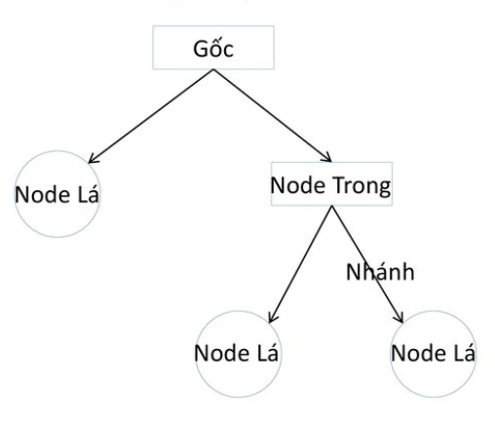
THUẬT TOÁN CÂY QUYẾT ĐỊNH
Định nghĩa: Cây quyết định là biểu đồ quyết định phát triển có cấu trúc dạng cây:
Gốc: Node trên cùng của cây
Node trong: biểu diễn một kiểm tra hoặc 1 thuộc tính đơn
Node lá: biểu diễn lớp
Nhánh: Kết quả kiểm tra của node trên

Slide 5
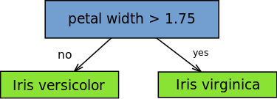
DECISION STUMP
Là một mô hình học máy bao gồm cây quyết định một cấp(one-level). Nó là một cây quyết định có một nút gốc và các nút lá với các nút lá được nối trực tiếp với nút gốc. Nó là một gốc có tính quyết định dựa trên giá trị của một thuộc tính đầu vào.

Slide 6
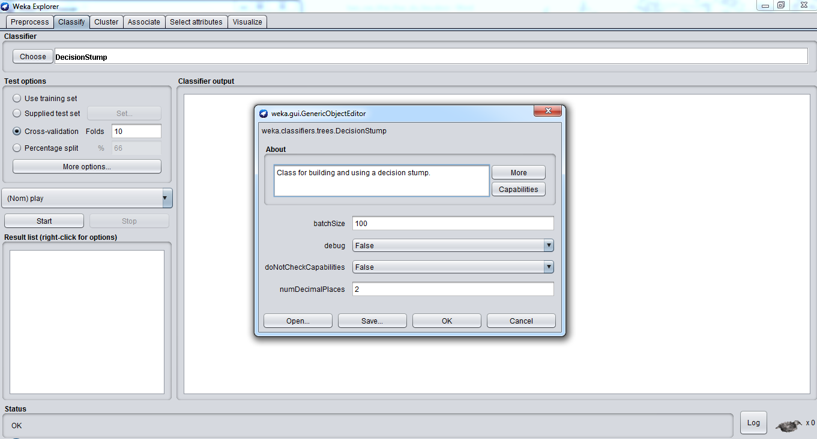
DECISION STUMP
Tập dữ liệu được chia thành 10 phần và trong đó 9 phần được làm dữ liệu training còn 1 phần làm dữ liệu test.
Số lô 9(batchSize) càng lớn thì thời gian thực hiện thuật toán càng nhanh và ngược lại(tỉ lệ nghịch với độ chính xác)

Slide 7
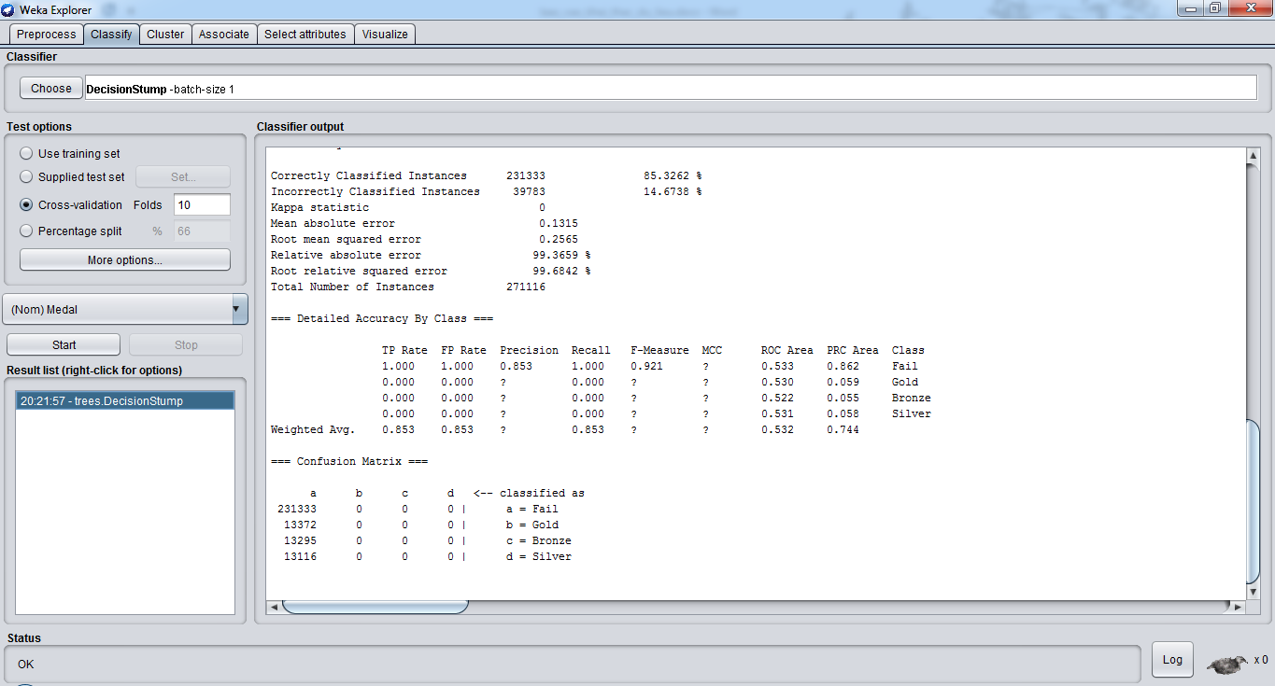
DECISION STUMP
batchSize = 1
Folds: 10
Độ chính xác: 85.3262 %
Độ sai lệch: 14.6738%
Thời gian thực hiện: 0.48s

Slide 8
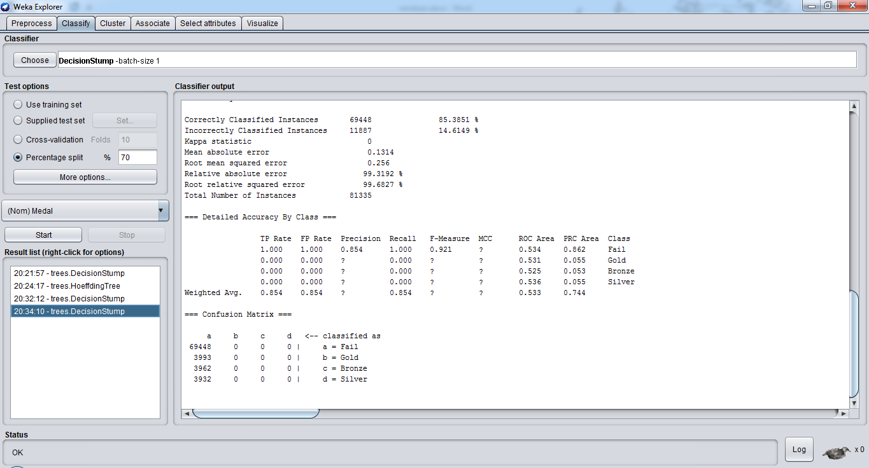
DECISION STUMP
Percentage split = 70%
70% là dữ liệu train và còn lại là dữ liệu test.
Độ chính xác:85.3851%
Độ sai lệch:14.6149%

Slide 9
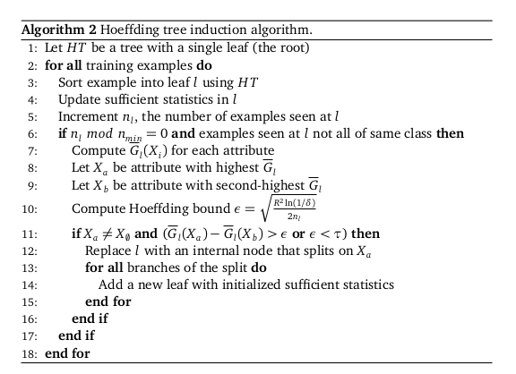
HOEFFDING TREE
Cảm ứng cây quyết định phát trực tuyến được gọi là cây Hoeffding. Tên này bắt nguồn từ ràng buộc Hoeffding được sử dụng trong cảm ứng cây. Ý tưởng chính là: Hoeffding ràng buộc cung cấp mức độ tin cậy nhất định về thuộc tính tốt nhất để tách cây

Slide 10
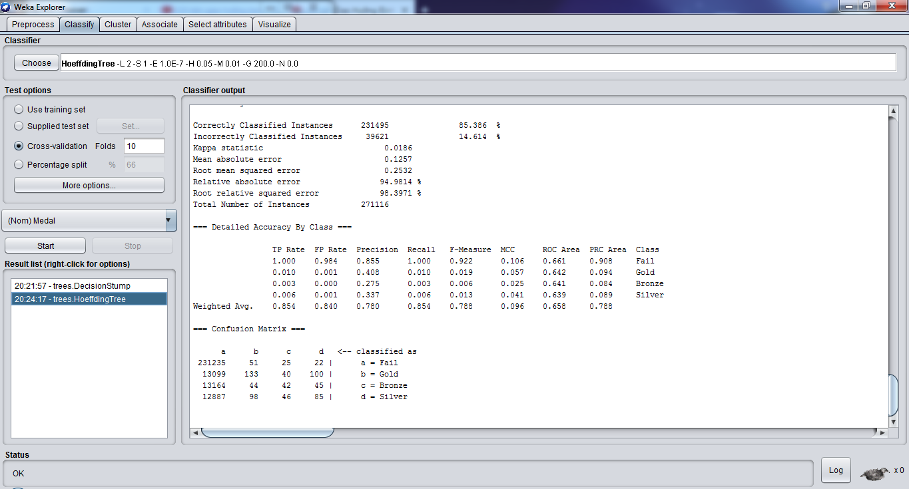
HOEFFDING TREE
Độ chính xác: 85.386 %
Độ sai lệch: 16.614
Thời gian: 3.52(s).

Slide 11
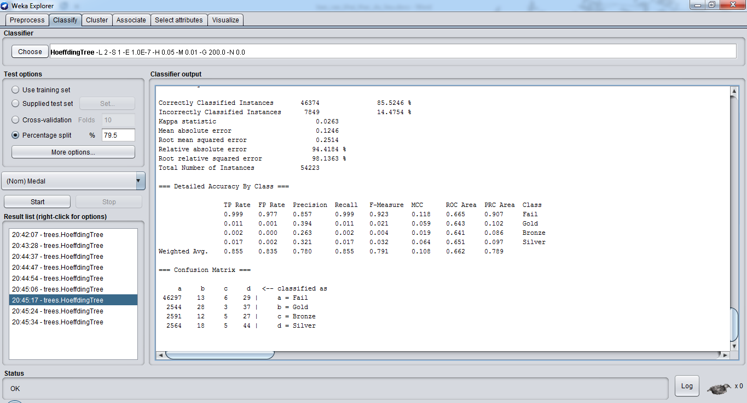
HOEFFDING TREE
Percentage split = 79.5%
79.5% là dữ liệu train và còn lại là dữ liệu test.
Độ chính xác:85.5246%
Độ sai lệch:14.4754%

Slide 12
Thuật toán ID3 (Iterative Dichotomiser 3)
1
Định nghĩa
2
Các bước thực hiện
3
Nhận xét

Slide 13
Định nghĩa ID3
Iterative Dichotomiser 3 (ID3) là thuật toán nổi tiếng để xây dựng Decision Tree, áp dụng cho bài toán Phân loại (Classification) mà tất các các thuộc tính để ở dạng category.
Thuật toán sử dụng khái niệm Entropy và Information Gain để xác định thuộc tính tốt nhất cho quá trình triển khai cây.

Slide 14
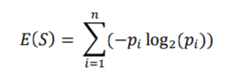
Định nghĩa ID3
Entropy: đại lượng dùng để đo tính thuần nhất của một tập dữ liệu.
Entropy của một tập S được tính theo công thức:
Trong đó: Pi là tỷ lệ các mẫu thuộc lớp i trên tập S các mẫu được kiểm tra.
Nếu tất cả các mẫu thành viên trong tập S đều thuộc cùng một lớp thì Entropy(S) = 0.
Nếu trong tập S có số mẫu phân bổ đều nhau thì Entropy(S) = 1.
Các trường hợp còn lại 0 < Entropy(S) < 1.
Information Gain: đại lượng dùng để đo tính hiệu quả của một thuộc tính được lựa chọn cho việc phân lớp.

Slide 15
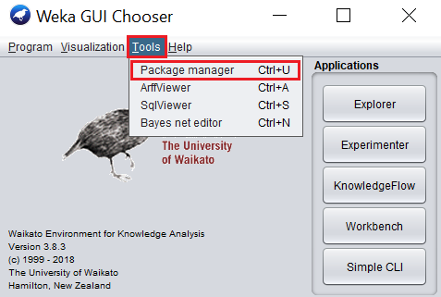
Các bước thực hiện ID3 - Weka
Bước 1: Cài đặt thuật toán ID3 vào Weka
Cửa sổ Package manager xuất hiện. Trong khung Package search, nhấn simpleEducationalLearningSchemes sau đó chọn Enter rồi chọn install.

Slide 16
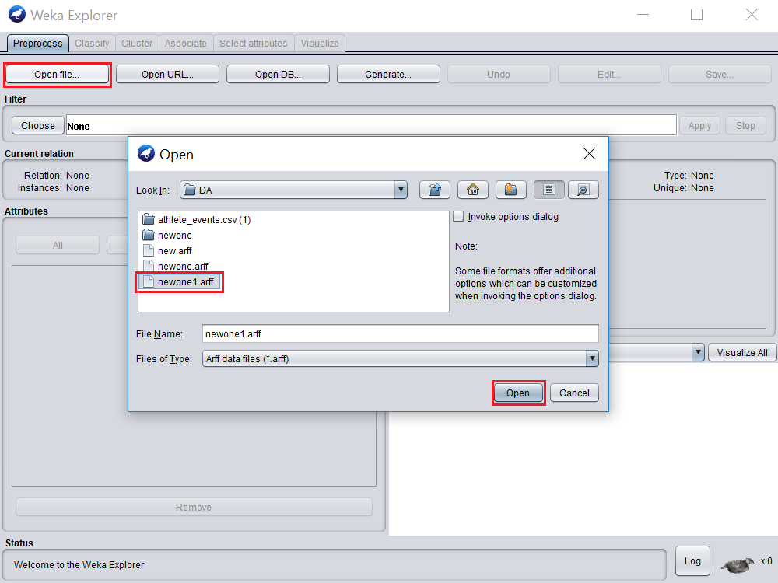
Các bước thực hiện ID3 - Weka
Bước 2: Nạp dữ liệu đã xử lý vào Weka

Slide 17
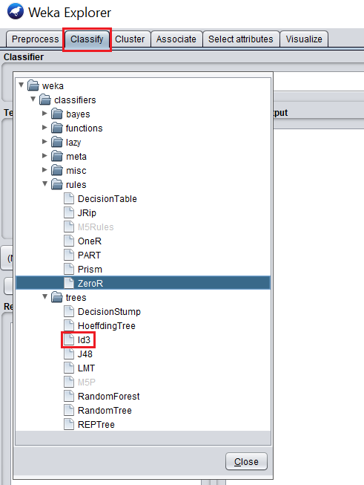
Các bước thực hiện ID3 - Weka
Bước 3: Chọn thuật toán ID3 - Weka

Slide 18
Các bước thực hiện ID3 - Weka
Hold-out: phương pháp đơn giản nhất. Dữ liệu được chia một cách ngẫu nhiên thành một tập dữ liệu học và một tập dữ liệu kiểm tra. Dùng tập đầu tiên để dạy máy rồi dùng ngay tập còn lại để kiểm tra.
- K-fold: đây là phương pháp nâng cấp của hold-out. Toàn bộ dữ liệu được chia thành K tập con. Quá trình học của máy có K lần. Trong mỗi lần, một tập con được dùng để kiểm tra và K-1 tập còn lại dùng để dạy. (Dùng 10-fold)

Slide 19
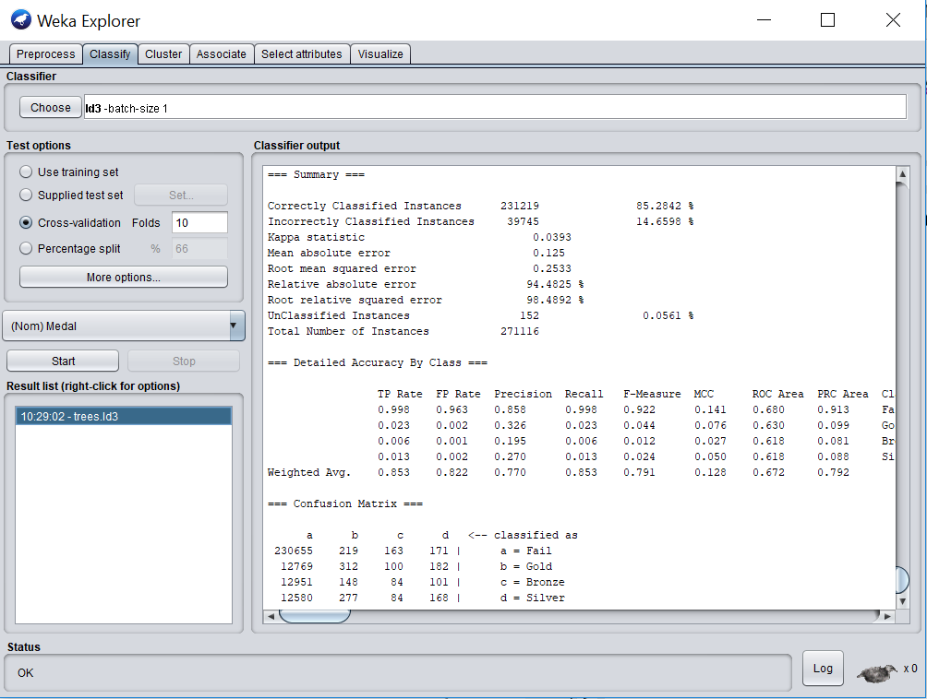
Kết quả chạy với 10-fold

Slide 20
Kết quả chạy với 10-fold
Trường hợp phân lớp chính xác: 231219 chiếm 85.2842%
Trường hợp không chính xác: 39745 chiếm 14.6598%
Thời gian: 0.69 seconds

Slide 21
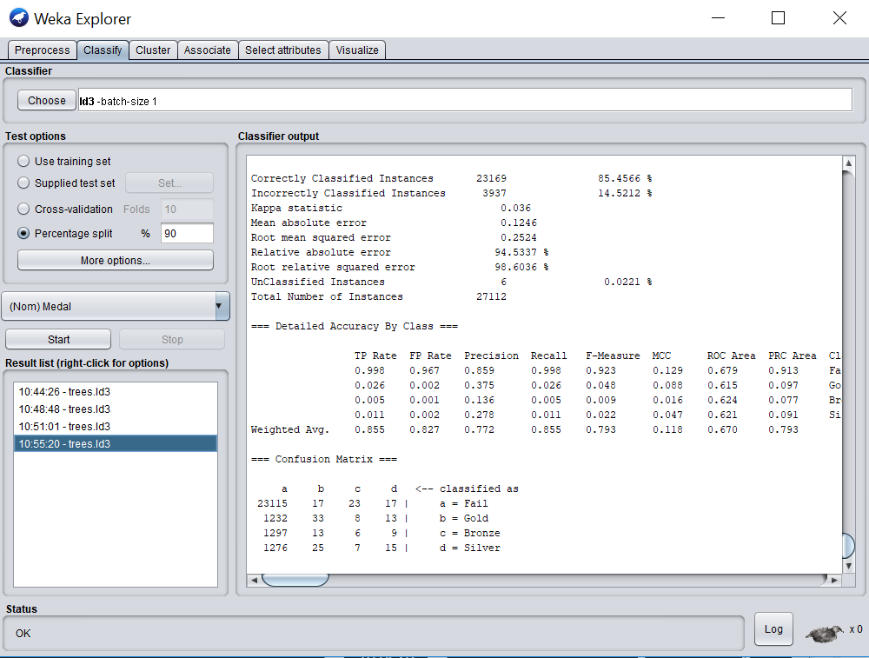
Kết quả chạy với hold-out

Slide 22
Kết quả chạy với hold-out
Trường hợp phân lớp chính xác: 23169 chiếm 85.4566%
Trường hợp không chính xác: 3937 chiếm 14.5212%
Thời gian: 0.69 seconds

Slide 23
Nhận xét ID3
- Trong quá trình xây dựng cây quyết định theo thuật toán ID3, tại mỗi bước triển khai cây thuộc tính được chọn để triển khai là thuộc tính có giá trị Gain lớn nhất. ID3 được xem như là cải tiến của thuật toán CLS.
- Thuật toán ID3 chưa giải quyết được vấn đề thuộc tính liên tục, số lượng các thuộc tính còn bị hạn chế và chưa xử lý tốt vấn đề dữ liệu bị thiếu hoặc bị nhiễu.

Slide 24
Thuật toán C4.5
1
Định nghĩa
2
Các bước thực hiện
3
Nhận xét

Slide 25
Định nghĩa C4.5
Thuật toán C4.5 do Quilan phát triển vào năm 1996.
Đây là một sự cải tiến từ thuật toán ID3 với việc cho phép xử lý trên tập dữ liệu có các thuộc tính số và làm việc được với tập dữ liệu bị thiếu và nhiễu.
C4.5 thực hiện phân lớp tập mẫu dữ liệu theo chiến lược phát triển theo chiều sâu: xét tất cả các phép thử có thể để phân chia tập dữ liệu đã cho và chọn ra phép thử có giá trị GainRaio tốt nhất.

Slide 26
Các bước thực hiện C4.5 - Weka
Bước 2: Nạp dữ liệu đã xử lý vào Weka

Slide 27
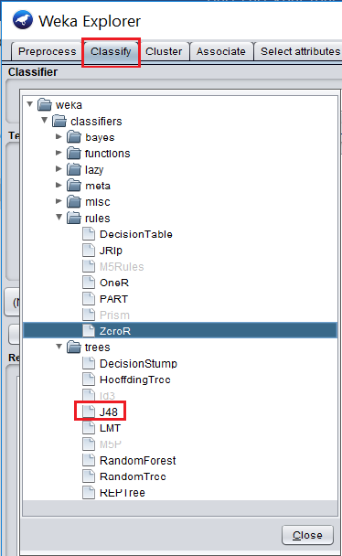
Các bước thực hiện C4.5 - Weka
Bước 3: Chọn thuật toán J48 - Weka

Slide 28
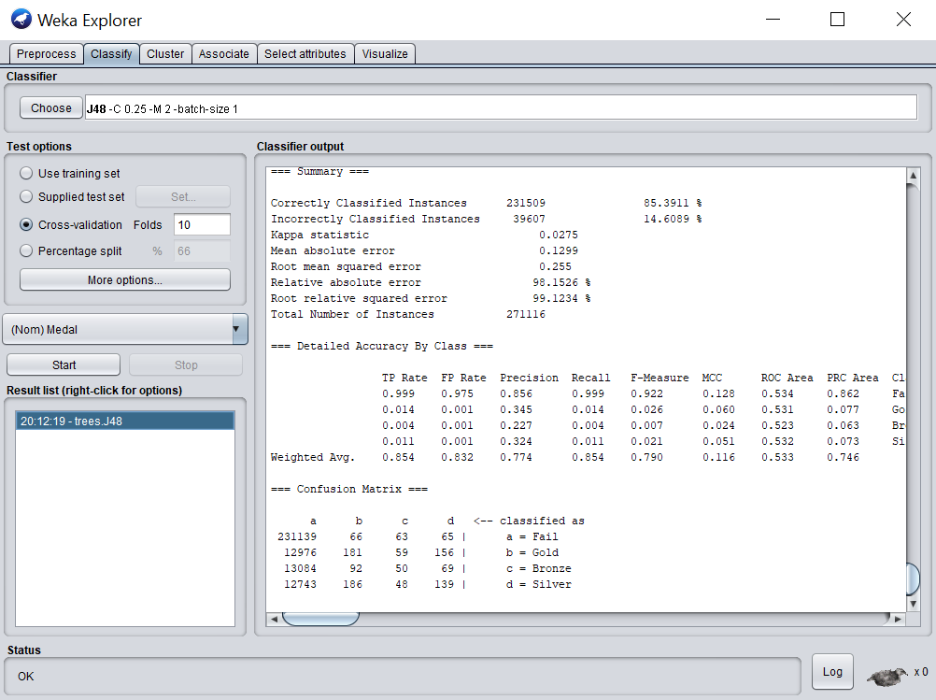
Kết quả chạy với 10-fold

Slide 29
Kết quả chạy với 10-fold
Tóm tắt kết quả:
Trường hợp phân lớp chính xác: 231509 chiếm 85.3911%
Trường hợp không chính xác: 39607 chiếm 14.6089%
Thời gian: 2.88s

Slide 30
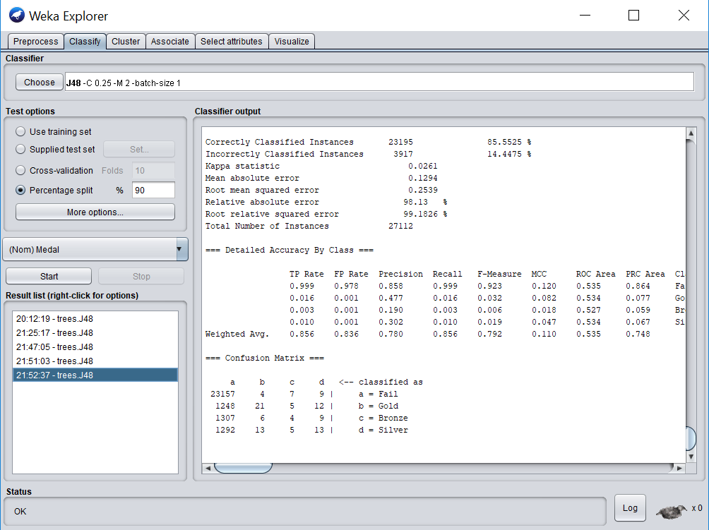
Kết quả chạy với hold-out

Slide 31
Kết quả chạy với hold-out
Tóm tắt kết quả:
Trường hợp phân lớp chính xác: 23195 chiếm 85.5525%
Trường hợp không chính xác: 3917 chiếm 14.4475%
Thời gian: 1.93s

Slide 32
Nhận xét C4.5
C4.5 đã giải quyết được vấn đề làm việc với thuộc tính liên tục, thuộc tính có nhiều giá trị và vấn đề dữ liệu bị thiếu hoặc bị nhiễu.
C4.5 thực hiện phân ngưỡng thuộc tính liên tục bằng phép tách nhị phân và dựa vào đại lượng GainRatio để giải quyết được vấn đề thuộc tính có nhiều giá trị. Ngoài ra, trong C4.5 còn có giải thuật cắt tỉa nhánh không phù hợp. Yếu điểm của thuật toán này là làm việc không hiệu quả với CSDL lớn.

Slide 33
Thuật toán cây quyết định
Điểm mạnh:
Sinh ra các quy tắc dễ hiểu.
Xử lý với thuộc tính liên tục và rời rạc.
Thể hiện rõ ràng những thuộc tính tốt nhất: phân chia dữ liệu từ node gốc.
Điểm yếu:
Dễ xảy ra lỗi khi có nhiều lớp: do chỉ thao tác với các lớp có giá trị nhị phân
Chi phí tính toán đắt: do phải qua nhiều node để đến node lá cuối cùng

Slide 34
Thuật toán Bayes
1
Định nghĩa
2
Các bước thực hiện
3
Nhận xét

Slide 35
Định nghĩa Bayes
Naive Bayes Classification (NBC) là một thuật toán dựa trên định lý Bayes về lý thuyết xác suất để đưa ra các phán đoán cũng như phân loại dữ liệu dựa trên các dữ liệu được quan sát và thống kê.
Naive Bayes Classification là một trong những thuật toán được ứng dụng rất nhiều trong các lĩnh vực Machine learning dùng để đưa các dự đoán chính xác nhất dự trên một tập dữ liệu đã được thu thập, vì nó khá dễ hiểu và độ chính xác cao.

Slide 36
Định nghĩa Bayes
Định lý Bayes sẽ giúp ta tính ra xác suất xảy ra của một giả thuyết bằng cách thu thập các bằng chứng nhất quán hoặc không nhất quán với một giả thuyết nào đó.
Khi các bằng chứng tích lũy, mức độ tin tưởng vào một giả thuyết thay đổi. Khi có đủ bằng chứng, mức độ tin tưởng này thường trở nên rất cao hoặc rất thấp, tức là xác xuất sảy ra giả thuyết sẽ thay đổi thì các bằng chứng liên quan đến nó thay đổi.

Slide 37
Các bước thực hiện Bayes - Weka
Bước 2: Nạp dữ liệu đã xử lý vào Weka

Slide 38
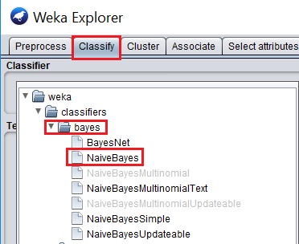
Các bước thực hiện Bayes - Weka
Bước 3: Chọn thuật toán NaiveBayes - Weka

Slide 39
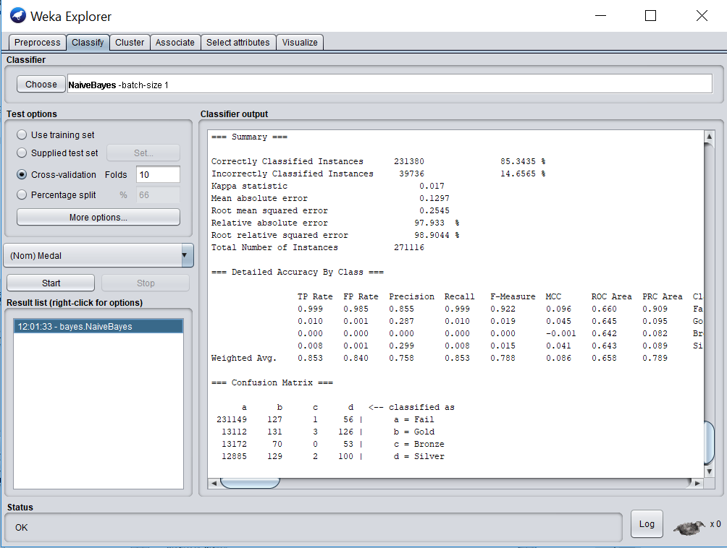
Kết quả chạy với 10-fold

Slide 40
Kết quả chạy với 10-fold
Tóm tắt kết quả:
Trường hợp phân lớp chính xác: 231380 chiếm 85.3435%
Trường hợp không chính xác: 39736 chiếm 14.6565%
Thời gian: 0.17s

Slide 41
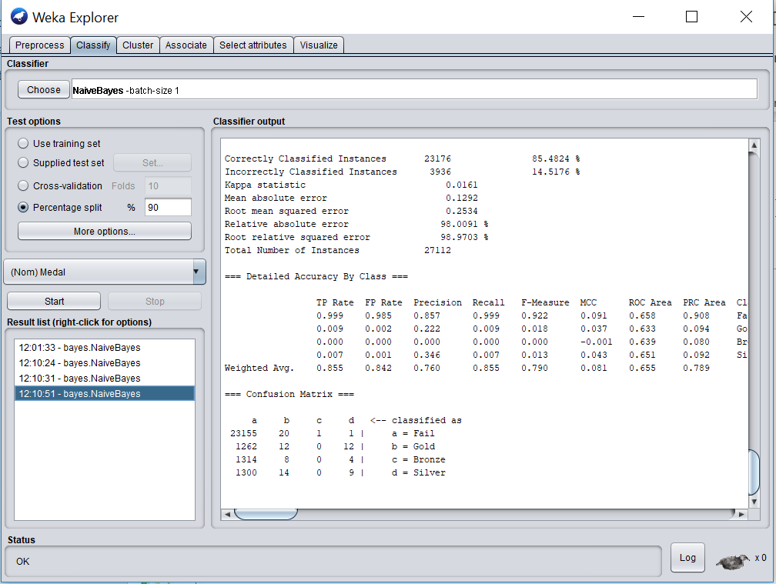
Kết quả chạy với hold-out

Slide 42
Kết quả chạy với hold-out
Tóm tắt kết quả:
Trường hợp phân lớp chính xác: 23176 chiếm 85.4824%
Trường hợp không chính xác: 3936 chiếm 14.5176%
Thời gian: 0.11s

Slide 43
REPTree
Giới thiệu về REPTree.
Các tham số tùy chỉnh cho thuật toán.
Khả năng của REPTree.
Chạy thuật toán với test option là cross-validation folds.
Chạy thuật toán với test option là percentage split.

Slide 44
Giới thiệu về REPTree
Thuật toán này dùng logic cây hồi quy và nó tạo ra nhiều cây qua nhiều vòng lặp. Khi kết thúc vòng lặp thì chọn ra cây tốt nhất trong số các cây đã tạo ra. Trong quá trình xây dựng cây(chọn nhánh, lá) số đo được sử dụng là sai số bình phương trên các dự đoán của cây.

Slide 45
Các tham số tùy chỉnh cho thuật toán.
Debug : Nếu đặt là true thì đầu ra sẽ bổ sung thêm một số thông tin (Không cần thiết)
maxDepth : Độ sâu tối đa của cây (-1 nếu không muốn giới hạn nó).
minNum:Số thể hiện tối thiểu trong lá
minVarianceProp:Tỉ lệ phương sai tối thiểu trên tất cả dữ liệu cần phải có tại một nút để có thể tiến hành phân tách trong cây hồi quy
noPruning: Chọn có pruning(test và sửa) hay không
numFolds:Xác định lượng dữ liệu được dùng để pruning (test và sửa)
Seed:Chọn để ngẫu nhiên hóa dữ liệu

Slide 46
Khả năng của REPTree.
Class: Hỗ trợ Nominal class, Numeric class, Missing class values, Binary class, Date class
Attributes: Date attributes, Unary attributes, Numeric attributes, Nominal attributes, Empty nominal attributes, Binary attributes, Missing values

Slide 47
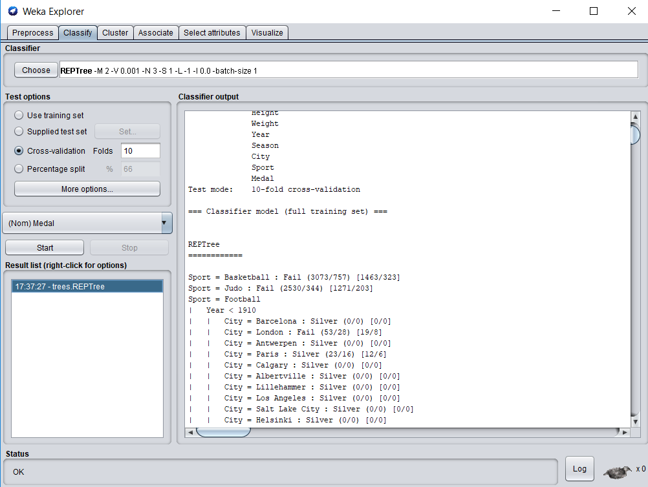
Chạy thuật toán với test option là cross-validation folds: 10
độ chính xác: 85.4077%
độ sai lệch là: 14.5923%,
thời gian chạy là: 2.36 giây

Slide 48
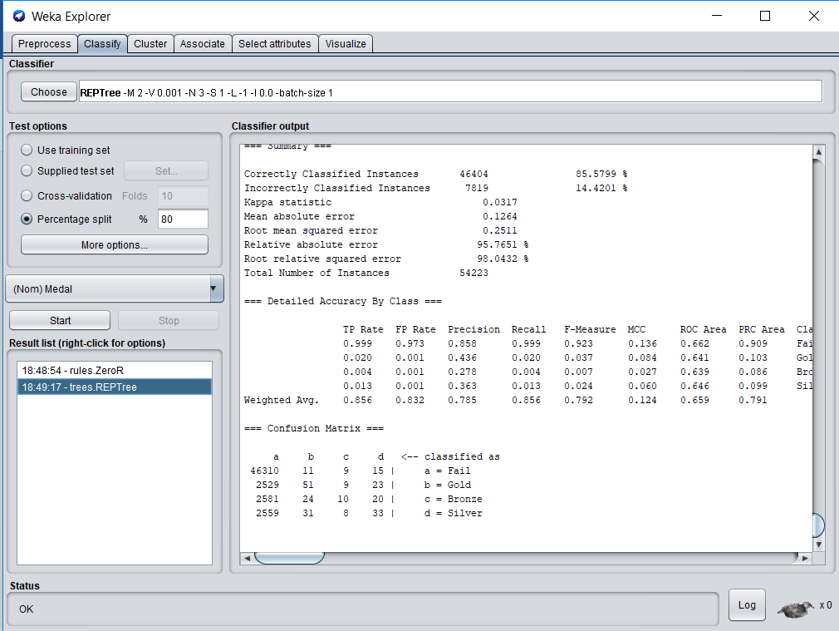
Chạy thuật toán với percentage split. 80%
Trường hợp phân lớp chính xác: 46404 chiếm 85.5799%
Trường hợp không chính xác: 7819 chiếm 14.4201%

Slide 49
SO SÁNH ĐÁNH GIÁ
Thuật toán Độ chính xác Độ sai lệch Thời gian
Decision Stump 85.3262 % 14.6738 % 0.48 seconds
Hoeffding Tree 85.386 % 14.614 % 3.52 seconds
Reptree 85.4077% 14.5923% 2.36 seconds
ID3 85.2842% 14.6598% 0.69 seconds
J48 85.3911% 14.6089% 2.88 seconds
RandomTree 85.3292% 14.608% 1.36 seconds
NaiveBayes 85.3435% 14.6565% 0.09 seconds

